Slide 1
ГБОУ Республики Саха (Якутия)
«Чурапчинская республиканская
спортивная средняя школа-интернат
олимпийского резерва имени Д.П. Коркина»
Тема проекта ФЭП
«Создание модели эффективной системы непрерывного физкультурного образования и спортивной подготовки олимпийского резерва»
(на примере Республики Саха (Якутия)

Slide 3
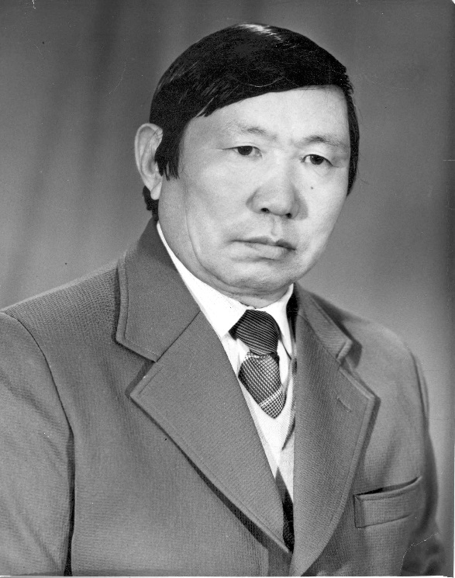
Дмитрий Петрович Коркин

Slide 4
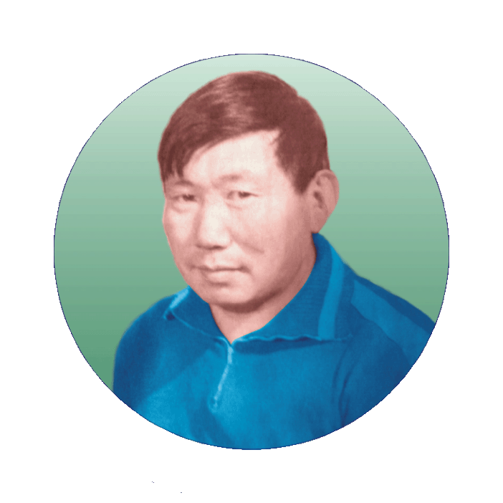
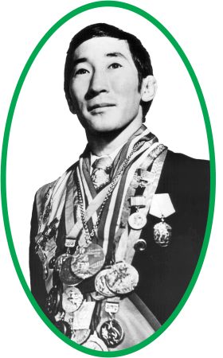
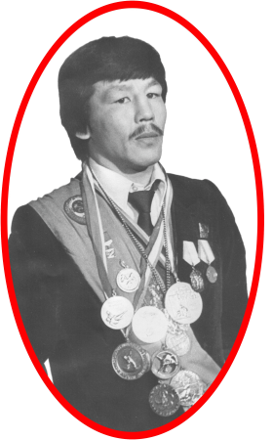
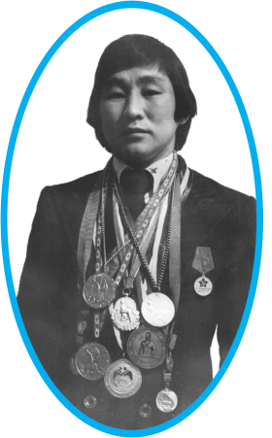
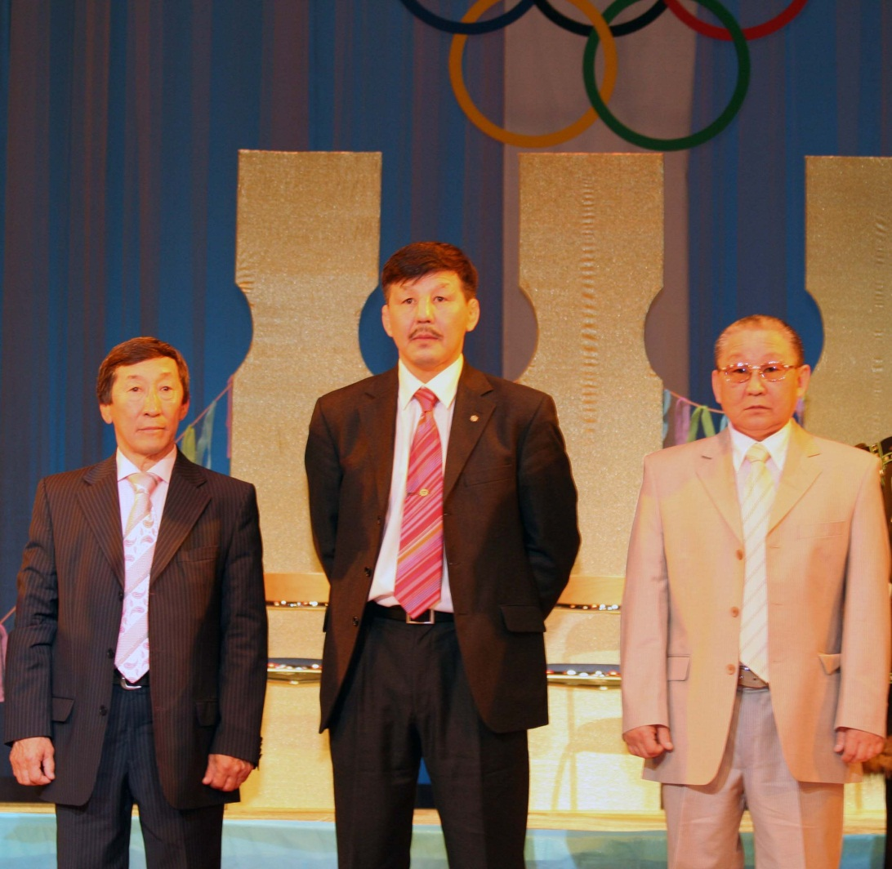
Д.П.Коркин
Заслуженный тренер ЯАССР, РСФСР, СССР
Заслуженный учитель школ ЯАССР

Slide 5
Традиция педагогического
Наследия Д.П. Коркина
Исторически Чурапча является центром подготовки педагогических кадров на базе первого Педагогического училища еще в далекие 30 годы. Опыт работы сельского тренера, учителя Дмитрия Петровича Коркина стал мировым и получил всеобщее признание благодаря его воспитанникам первым Олимпийским чемпионам Р.Дмитриева, П.Пинигина, призера А.Иванова, многочисленным чемпионам международных и всесоюзных соревнованиях.

Slide 6
МИНИСТЕРСТВО СПОРТА РОССИЙСКОЙ ФЕДЕРАЦИИ
ФЕДЕРАЛЬНОЕ ГОСУДАРСТВЕННОЕ БЮДЖЕТНОЕ ОБРАЗОВАТЕЛЬНОЕ УЧРЕЖДЕНИЕ ВЫСШЕГО ОБРАЗОВАНИЯ
«ЧУРАПЧИНСКИЙ ГОСУДАРСТВЕННЫЙ ИНСТИТУТ ФИЗИЧЕСКОЙ КУЛЬТУРЫ И СПОРТА»

Slide 7
Актуальность проекта
Физическая культура и спорт как самостоятельная отрасль с его составляющей – системой физкультурного образования выходит на новый качественный виток своего развития.
На современном этапе мирового экономического и общественного развития наиболее важным направлением развития является непрерывность образования.
Непрерывность образования способствует скоординированной целенаправленной деятельности в области физической культуры и спорта, создает предпосылки и условия для реализации личностной потребности «образование через всю жизнь»

Slide 8
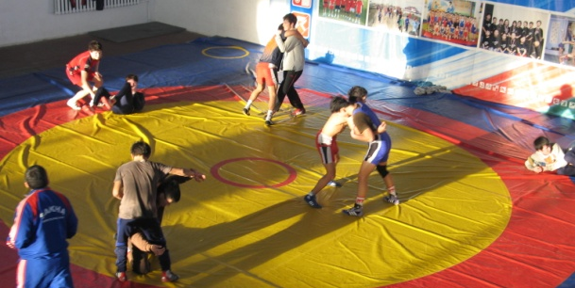
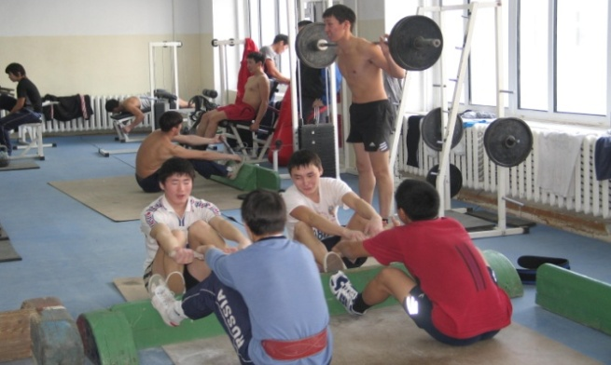
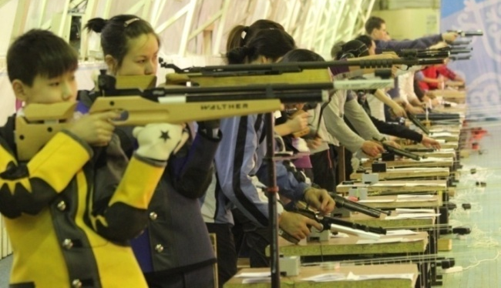
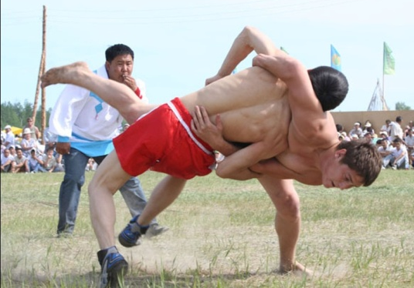
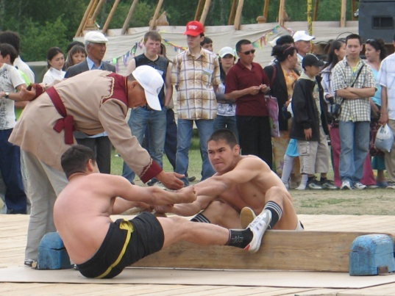
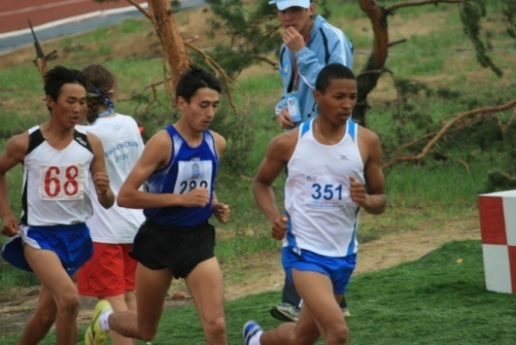
Президентом страны Владимиром Путиным и Президентом РС (Я) Егором Борисовым большое внимание уделяется социально-экономическому развитию сел регионов, культурно-духовному оздоровлению местных жителей, приобщению к ценностям здорового образа жизни, повышению роли физической культуры и спорта, возрождения и перспектив развития исконных традиционных игр и состязаний народов России.

Slide 9
ИДЕЯ ПРОЕКТА
Основной замысел эксперимента состоит в основу концепции – формирование компетентной, духовно и физически здоровой личности, способной к самоопределению и самореализации в современном обществе.
Функционированию системы модели непрерывного физкультурного образования «ГБОУ РС (Я) «ЧРССШИОР им. Д.П. Коркина» - «СПО УОР» - ФГБОУ ВО «ЧГИФКиС» - РЦСП».
Основываясь на идеях Олимпизма и философии «кут-сюр» народа Саха, воспитать физически здоровой, интеллектуально и духовно-патриотически развитой способной к самосовершенствованию личности.

Slide 10
Причины противоречия
- по ряду объективных и субъективных причин непрерывная физкультурная подготовка спортсменов олимпийского резерва без отрыва от соревновательной деятельности протекает неравномерно и стихийно;
- недостаточно решаются вопросы повышения квалификации и переподготовки тренеров;
- выработки мотивов совершенствования тренеров, педагогов, что значительно усложняет непрерывную образовательную деятельность по достижению поставленных целей.

Slide 11
СТРУКТУРА ГБОУ РС (Я)
«ЧРССШИОР им.Д.П. Коркина»
Заместитель директора по спортивной работе – 1 шт. ед.
ДИРЕКТОР-1шт.ед
Финансово-экономический отдел – 6 шт. ед.
Главный бухгалтер – 1 шт. ед.
Экономист – 1 шт. ед.
Бухгалтер – 4 шт. ед.
Тренерско-преподавательский состав – 39 шт. ед.
Ст. тренер-преподаватель – 4 шт. ед.
Тренер-преподаватель – 35 шт. ед.
Заместитель директора по учебной работе – 1 шт. ед.
Заместитель директора по научно-экспериментальной работе – 1 шт. ед.
Заместитель директора по воспитательной работе – 1 шт. ед.
Заместитель директора по внеклассной - внешкольной воспитательной работе – 1 шт. ед.
Заместитель директора по административно-хозяйственной работе – 1 шт. ед.
Отдел учебной деятельности – 48 шт. ед.
Учитель –44 шт. ед.
Зав. инф. пунктам – 1 шт. ед.
Педагог-библиотекарь – 1 шт. ед.
Лаборант – 2 шт. ед.
Отдел по воспитанию личности – 29 шт. ед.
Воспитатель – 17 шт. ед.
Педагог-психолог – 1 шт. ед.
Социальный педагог – 1 шт. ед.
Зав. интернатом – 1 шт. ед.
Пом. воспитателя – 6 шт. ед.
Уборщица – 2 шт. ед.
Дворник – 1 шт. ед.
Педагоги дополнительного образования – 6 шт. ед.
Медицинское обеспечение – 5 шт. ед.
Врач педиатр – 1 шт. ед.
Врач стоматолог – 1 шт. ед.
Фельдшер – 1 шт. ед.
Медсестра – 2 шт. ед.
Методист – 2 шт. ед.
Отдел по хозяйственной работе – 31 шт. ед.
Водитель – 6 шт. ед.
Тракторист – 1 шт. ед.
Сторож-вахтер – 4 шт. ед.
Электрик – 1 шт. ед.
Слесарь-сантехник – 3 шт. ед.
Дворник – 1 шт. ед.
Гардеробщица – 1 шт. ед.
Уборщики – 6 шт. ед.
Рабочий – 3 шт. ед.
Ст. кочегар – 1 шт. ед.
Кочегар –4 шт. ед.
Музей спортивной славы – 6 шт. ед.
Директор – 1 шт. ед.
Научный сотрудник – 1 шт. ед.
Смотритель музея – 1 шт. ед.
Зав. архивом – 1 шт. ед.
Охранник – 2 шт. ед.
Учебно-вспомогательный персонал – 3 шт. ед.
Начальник ОК – 1 шт. ед.
Инженер по ТБ, ОТ, ПБ – 1 шт. ед.
Секретарь-референт – 1 шт. ед.
Столовая – 17 шт. ед.
Заведующая – 1 шт. ед.
Кладовщик – 1 шт. ед.
Повар – 5 шт. ед.
Пекарь – 2 шт. ед.
Кондитер – 1 шт. ед.
Посудомойка – 3 шт. ед.
Уборщица – 2 шт. ед.
Подобный рабочий – 2 шт. ед.
Банно-прачечный комплекс – 4 шт. ед.
Рабочий производственных бань – 1 шт. ед.
Оператор в прачечной – 2 шт. ед.
Кастелянша – 1 шт. ед.

Slide 12
Система
спортивного отбора:
Отбор перспективных спортсменов для комплектования групп спортивной подготовки по видам спорта
Просмотр и отбор перспективных спортсменов на тренировочных сборах и соревнованиях
Отбор учащихся с целью ориентирования их на занятия физической культурой и спортом

Slide 13
Сетевое взаимодействие
спортивных школ РС(Я)
ЧРССШИОР
Учебно - воспитательная,
методическая работа
(обмен опытом работы);
Сеть школ довузовской
подготовки
Товарищеские встречи;
Школа молодого учителя;
НПК «Я-лидер 21 века»»,
«Я выбираю ЗОЖ»
Летний оздоровительный спортивный
лагерь «Дабан» (обмен учащимися);
Совместное проведение
праздников, ысыаха,
РДЮСШОР
ДЮСШ
Школа –
лицей
здоровья
и спорта
УОР
ВУЗ
ЦСП

Slide 14
Новизна исследования
1. В теоретическом и практическом обосновании непрерывного физкультурного образования и спортивной подготовки олимпийского резерва»;
2. В определении содержания преемственных программ обучения и воспитания на всех ступенях образования и спортивной подготовки олимпийского резерва»;
3. В организации активной непрерывной педагогической практики студентов в сфере физической культуры и спорта;
4. В обосновании организации вуза в сельской местности.

Slide 15
ОБЪЕКТ, ПРЕДМЕТ
Объект исследования: система непрерывного
образовательного процесса
в области физической культуры и спорта.
Предмет исследования: Содержание и организационные формы функционирования непрерывного образовательного процесса и спортивной подготовки олимпийского резерва.

Slide 16
ГИПОТЕЗА ИССЛЕДОВАНИЯ
Становление, развитие и воспитание юного спортсмена путем раскрытия его личностных качеств возможны, если:
- для развития личности каждого будет создана система специальных педагогических условий в образовательном процессе на базе непрерывного физкультурного образования;
- внедряются программы по сохранению здоровья и по здоровому образу жизни;
- соблюдаются организационно-педагогические условия, направленные на стимулирование мотивационно-ценностной ориентации на спортивные и образовательные достижения юных спортсменов;
- обеспечиваются условий обучения, воспитания и тренировок учитывающих особенности систематических занятий спортом;
- реализуется процесс непрерывной профессиональной подготовки всех участников учебно-тренировочного процесса.

Slide 17
ЗАДАЧИ
ЭКСПЕРИМЕНТАЛЬНОГО ПРОЕКТА
1. Выявить и обосновать принципы и формы управления к подготовке спортсменов олимпийского резерва в современных социально-экономических условиях;
2. Совершенствовать систему здоровьесбережения и спортивной подготовки олимпийского резерва;
3. Формировать устойчивую мотивацию на ведение ЗОЖ и высокой двигательной активности;
4. Определить организационно-педагогические условия подготовки спортсменов олимпийского резерва;
5. Разработать модель непрерывного физкультурного образования и механизм ее реализации спортивной подготовки олимпийского резерва, экспериментально доказать эффективность ее функционирования.

Slide 18
ЦЕЛЬ ПРОЕКТА
Создание максимально комфортных педагогических и социально-психологических условий для интеллектуального и нравственного развития учащихся, для поддержки и развития юных спортсменов, для удовлетворения потребности в личностном росте каждого участника педагогического процесса разработать и апробировать модель системы непрерывного физкультурного образования и спортивной подготовки олимпийского резерва.

Slide 19
СРОКИ РЕАЛИЗАЦИИ
ПРОЕКТА
Проект рассчитан на 5 лет.
I этап. Начало: 2015-2016 учебный год;
II этап: 2016-2019гг.
-реализация мероприятий проекта;
-разработка плана совместных мероприятий по реализации проекта;
III этап. Завершение: 2019-2020 учебный год.

Slide 20
Основные направления
спортивной подготовки
1. Подготовка юных спортсменов по видам спорта;
2. Организация методической и инновационной работы в сфере физической культуры и спорта;
3. Наличие штатных тренеров ;
4. Обеспечение отбора и подготовки спортивного резерва для сборных команд Республики Саха (Якутия и Российской Федерации;
5.Обеспечение спортивной подготовки на основе общеобразовательного процесса интегрированного с тренировочным процессом;
6.Организации и проведение республиканских спортивно-массовых мероприятий;
7.Включение в списки кандидатов в члены спортивных сборных команд Республики Саха (Якутия) и РФ;
8. Совершенствование материально-технической базы.

Slide 21
СИСТЕМА ПОДГОТОВКИ СПОРТИВНОГО
РЕЗЕРВА В ЧРССШИОР
Региональный Центр спортивной подготовки
Министерство спорта
Республики Саха (Якутия)
МБОУ ЦРР детский сад
«Чуораанчык»
ФГБОУ ВО «Чурапчинский государственный институт физической культуры и спорта
-Попечительский Совет;
-Управляющий совет;
-Педагогический совет;
-Родительский комитет;
-Профсоюзный комитет;
-Общественные организации, ассоциации, союзы;
-Общественные физкультурно-спортивные объединения
ГБОУ РС (Я)
«ЧРССШИОР
им. Д.П. Коркина»
ГБПОУ РС (Я)
«УР(К) ОР
МО учителей
Воспитателей, ДОП
Спортивное отделение по вольной борьбе
Спортивное отделение по шашкам
Спортивное отделение
по легкой атлетике
Спортивное отделение по акроба
тике
Спортив
ное отделение по стрельбе из лука
Спортивное отделение по пулевой стрельбе
Спортивное отделение по боксу
Спортивное отделение по
волей
болу
Структура в области физической культуры и спорта
Чурапчинского улуса (район) Республики Саха (Якутия)

Slide 22
МЕТОДЫ ПРОЕКТА
Статистические методы сбора и анализа данных, анализ и экспертные оценки
Теоретический анализ психолого-педагогической и учебно-методической литературы
Целевые проекты спортивной подготовки спортсменов высокого мастерства
Методы функционального, сравнительного и логического анализа и синтеза
Творческий отчет, публичные доклады, презентации, публикации, статьи
Моделирование и обобщение опыта работы
Отчет о ходе эксперимента в Минспорт России
Педагогические измерения: наблюдение, опрос, анкетирование, беседа, сравнение, систематизация, тестирование
Педагогический эксперимент
(ФЭП)

Slide 23
КВАЛИФИКАЦИОННАЯ
КАТЕГОРИЯ ТРЕНЕРОВ
№ | Виды спорта | Кол-во трене ров | Квалификационная категория
 |  |  | Высшая | Первая | Заслуж тренер ЯАССР» | Засл тре нер РС (Я) | Засл тре нер РФ | Отличник ФКиС РФ | Отличник ФКиС РС(Я)
1. | В/борьба | 16 | 10 | 3 | 1 | 2 |  | 2 | 3
2. | Л/атлетика | 5 | 4 |  |  | 1 |  | 2 | 2
3. | Шашки | 5 | 3 | 1 |  | 1 | 1 |  | 2
4. | Акробатика | 1 | - | -
5. | Пулевая стрельба | 2 | 1
6. | Стрельба из лука | 1 | 1
7. | Волейбол | 2 | 2
8. | Бокс | 1 |  | 1
Всего: |  | 33 | 21 | 5 | 1 | 4 | 1 | 4 | 7

Slide 24
ЭТАПЫ СПОРТИВНОЙ
ПОДГОТОВКИ
1.Спортивно-оздоровительный
2.Начальная подготовка
3.Тренировочный
4.Совершенсвования спортивного мастерства
5.Высшего спортивного мастерства

Slide 25
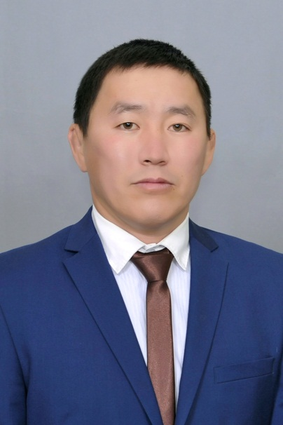
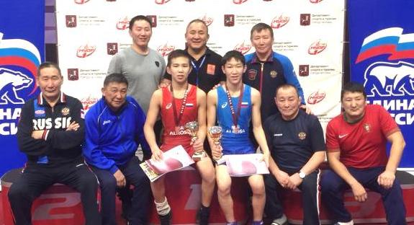
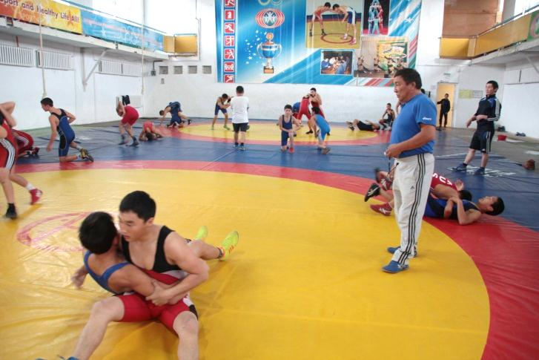
Направления
по видам спорта
Вид спорта – спортивная борьба (вольная борьба)
(ст. тренер Афанасьев Ю.В.)
Количество занимающихся
2
№ | ЭНП-1 | ЭНП-2 | ЭНП-3 | ТЭ-1 | ТЭ-2 | ТЭ-3 | ССМ | ВСМ | Итого
1 | 49 | 86 | 32 | 65 | 54 | 22 | 34 | 2 | 344

Slide 26
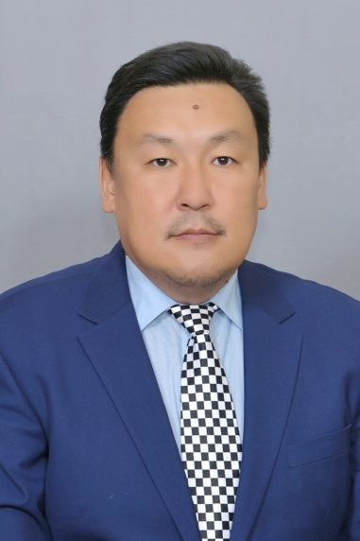
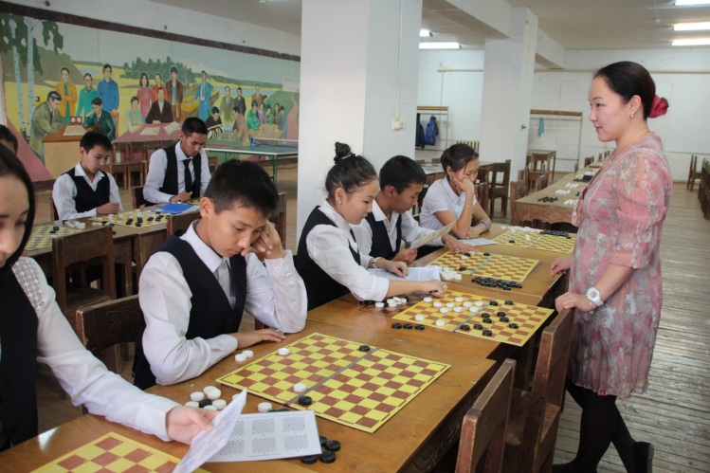
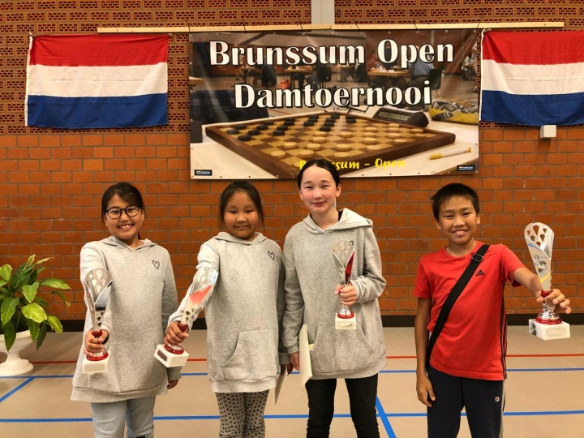
Направления по
видам спорта
Вид спорта – шашки
(ст. тренер Кычкин Н.Н.-II)
Количество занимающихся
2
№ | ЭНП-1 | ЭНП-2 | ТЭ-1 | ТЭ-3 | ТЭ-4 | ТЭ-5 | ССМ | ВСМ | Итого
1 | 53 | 48 | 28 | 11 | 10 | 8 | 4 | 2 | 164

Slide 27
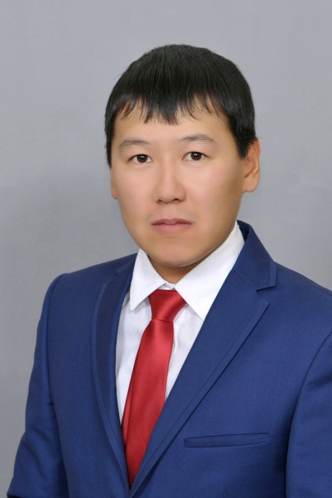
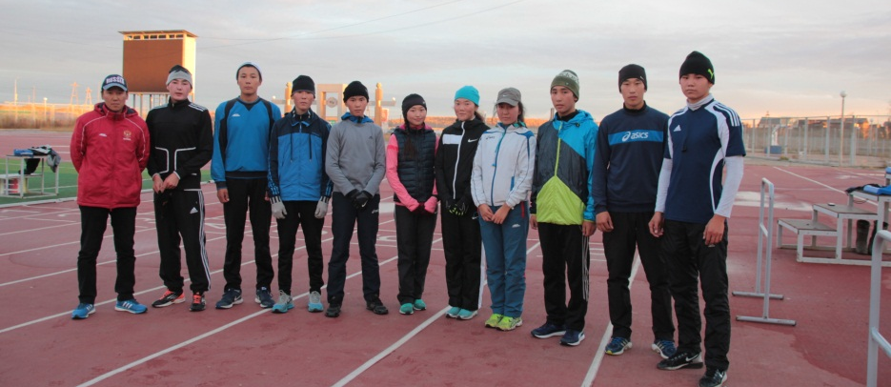
Направления
по видам спорта
Вид спорта – легкая атлетика
(ст. тренер Кардашевский А.К.)
Количество занимающихся
2
№ | ЭНП-1 | ЭНП-2 | ТЭ-1 | ТЭ-2 | ТЭ-3 | ТЭ-4 | ССМ | Итого
1 | 114 | 47 | 16 | 10 | 24 | 8 | 9 | 228

Slide 28
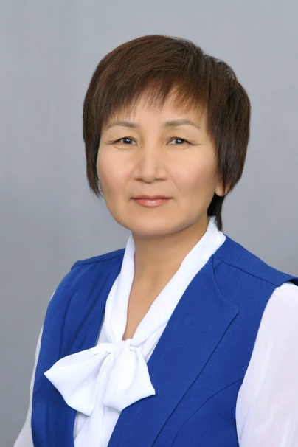
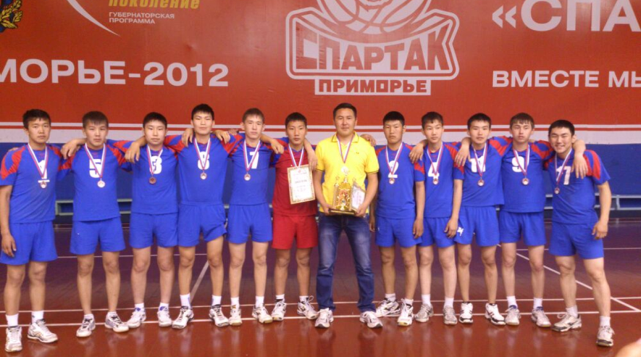
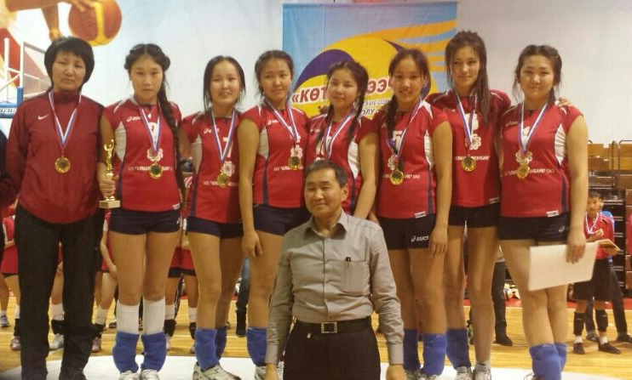
Направления
по видам спорта
Вид спорта – волейбол
(ст. тренер Оконешникова С.С.)
Количество занимающихся
2
№ | ЭНП-1 | ЭНП-2 | ТЭ-1 | ТЭ-2 | ТЭ-3 | ТЭ-4 | ССМ | Итого
1 | 19 | - | 31 | 10 | - | 15 | - | 75

Slide 29
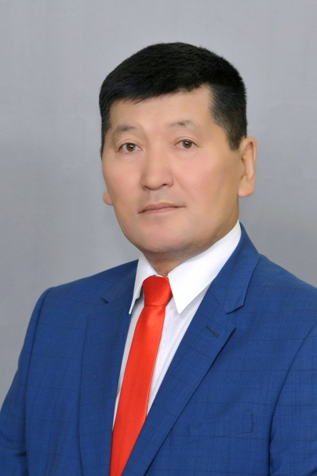
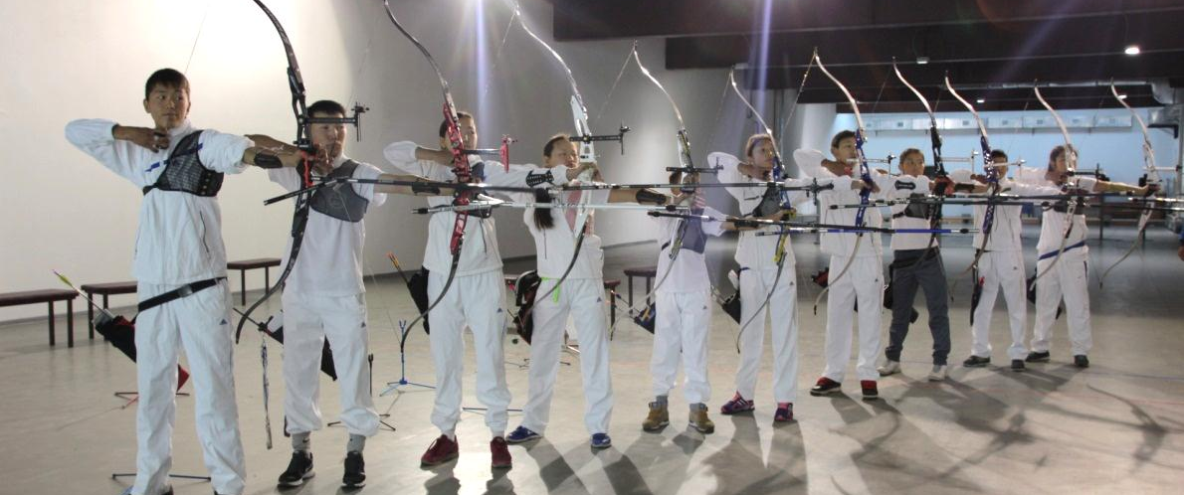
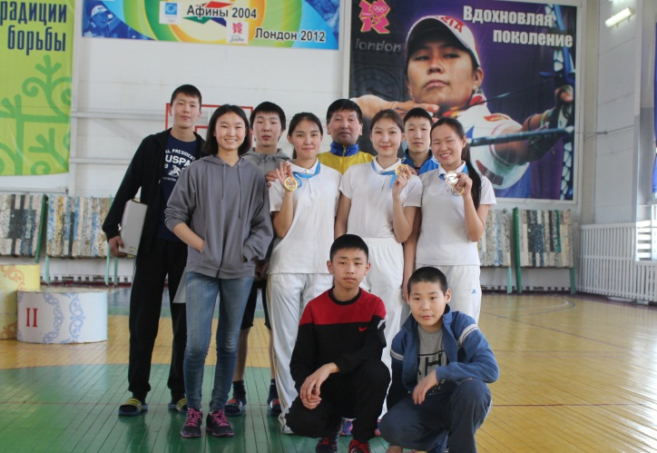
Направления
по видам спорта
Вид спорта – стрельба из лука
(тренер Майоров С.З.)
Количество занимающихся
2
№ | ЭНП-1 | ЭНП-2 | ТЭ-1 | ТЭ-2 | ТЭ-3 | ТЭ-4 | ССМ | Итого
1 | 26 | 12 | - | - | 10 | - | - | 48

Slide 30
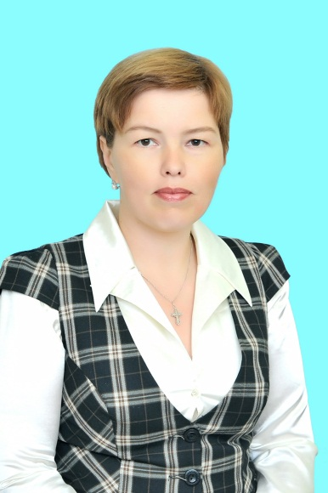
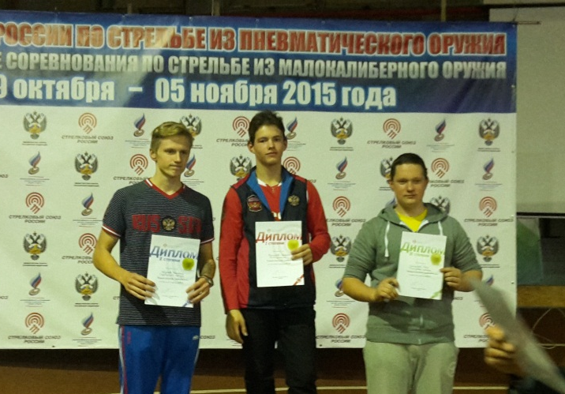
Направления
по видам спорта
Вид спорта – пулевая стрельба
(тренер Петрова С.А.)
Количество занимающихся
2
№ | ЭНП-1 | ЭНП-2 | ТЭ-1 | ТЭ-2 | ТЭ-3 | ТЭ-4 | ССМ | Итого
1 | - | 18 | - | 10 | - | - | 5 | 33

Slide 31
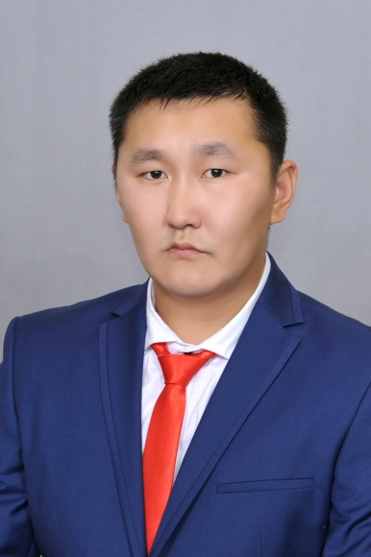
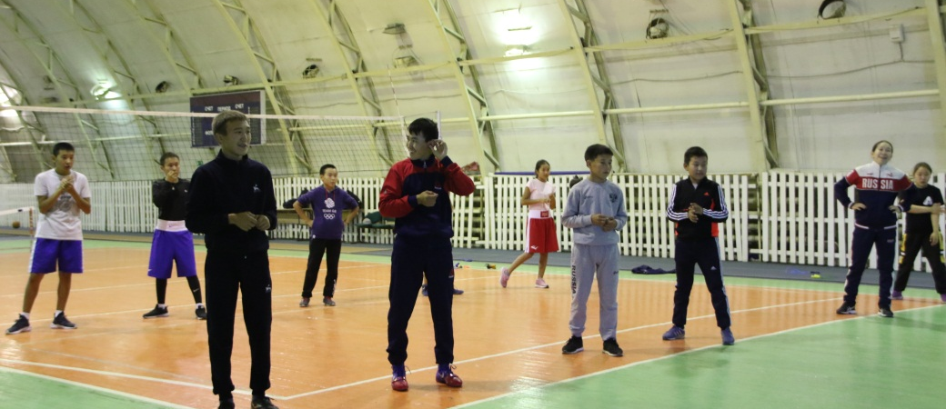
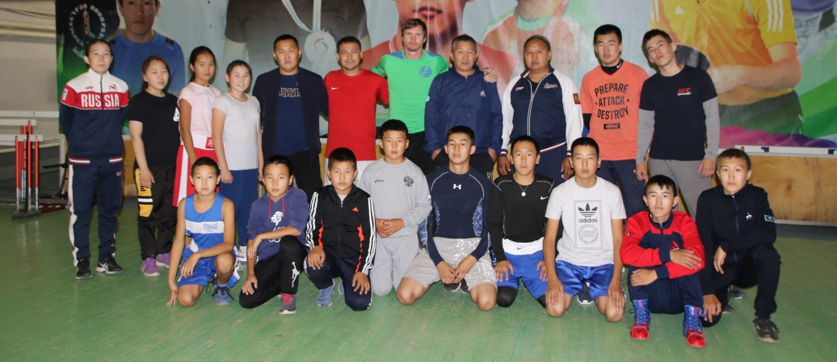
Направления
по видам спорта
Вид спорта – бокс
(тренер Павлов Н.В.)
Количество занимающихся
2
№ | ЭНП-1 | ЭНП-2 | ТЭ-1 | ТЭ-2 | ТЭ-3 | ТЭ-4 | ССМ | Итого
1 | 19 | - | 23 | - | - | - | - | 42

Slide 32
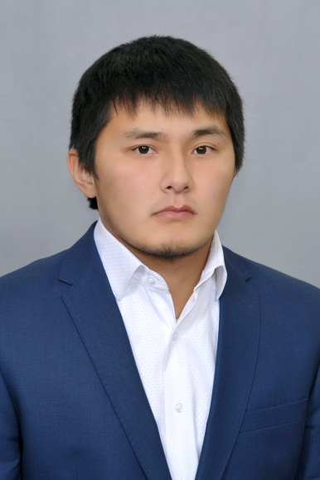
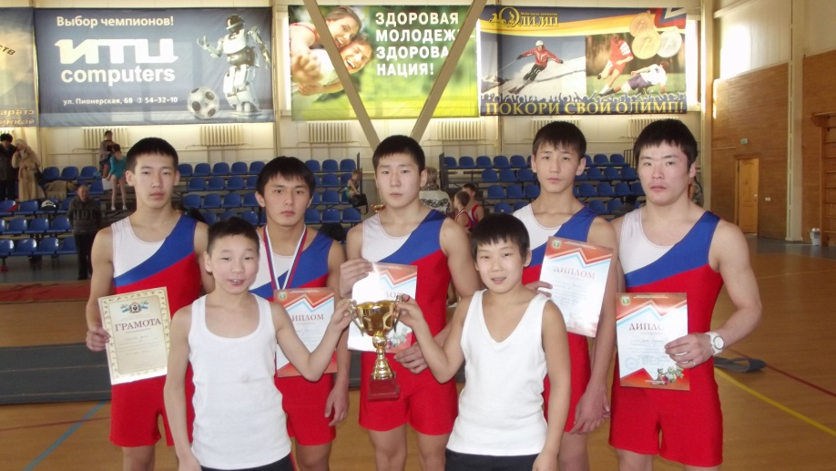
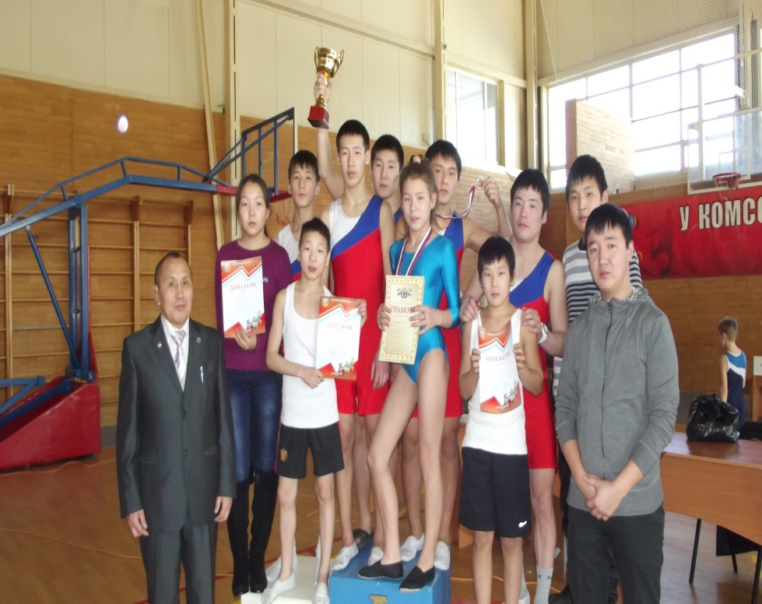
Направления
по видам спорта
Вид спорта – спортивная акробатика
(тренер Аммосов Э.В.)
Количество занимающихся
2
№ | ЭНП-1 | ЭНП-2 | ТЭ-1 | ТЭ-2 | ТЭ-3 | ТЭ-4 | ССМ | Итого
1 | 14 | 8 | 15 | - | - | - | - | 37

Slide 33
ПРИКАЗ МИНСПОРТА РФ
Образовательные учреждения дополнительного образования детей – специализированные детско-юношеские спортивные школы олимпийского резерва
от «01» августа 2014года № 661
№ п/п | Субъект Российской Федерации | Наименование организации, учреждения | Юридический адрес
78 | Республика Саха (Якутия) | Государственное бюджетное учреждение Республики Саха (Якутия) «Чурапчинская республиканская спортивная средняя общеобразовательная школа-интернат им. Д.П. Коркина» | 678671, Республика Саха (Якутия), Чурапчинский улус, с.Чурапча, ул. Спортивная 2

Slide 34
Формы организации
тренировочного процесса
Групповые и индивидуальные тренировочные и теоретические занятия
Работа по индивидуальным планам
Тренировочные сборы
Участие в спортивных соревнованиях и иных мероприятиях
Инструкторская и судейская практика
Медико-восстановительные мероприятия
Медицинское тестирование и контроль

Slide 35
Модель системы непрерывного физкультурного образования
Региональный Центр спортивной подготовки
(спорт высшего мастерства)
Мастер спорта международного класса
профессиональный отбор
ФГБОУ ВО
«ЧГИФКиС»
профессиональный отбор
Педагог
Квалифицированный спортсмен
Магистр
профессиональный отбор
УОР СПО
Бакалавр (педагог, тренер, спорт инструктор)
Профессиональный отбор
профессиональный отбор
ГБОУ РС (Я) «ЧРССШИОР им. Д.П. Коркина»
(среднее общее образование)
Колледжная группа
(резерв высшего мастерства)
Спортивный класс
(резерв высшего мастерства)
Спортивный
класс
Вольная борьба
Бокс
Нац. виды спорта
Шашки
Аэробика
Стрельба из лука
Пул. стрельба
Легкая атлетика
Теннис
МБОУ ЦРР д/с «Чуораанчык»
Сохранение и укрепление здоровья детей.

Slide 36
ОЖИДАЕМЫЕ КОНЕЧНЫЕ РЕЗУЛЬТАТЫ ПРОЕКТА
1. Формирование конкурентоспособной спортивной школы с современной материально-технической базой, системой подготовки спортивного резерва, методическим и кадровым обеспечением, современными механизмами управления.
2. Совершенствование психоло-педагогических методов исследования личностных качеств юных спортсменов.
3. Повышение компетентности и уровня профессиональной деятельности педагогов и тренеров;
4. Повышение социальной активности родителей.

Slide 37
Желаю всем плодотворной работы!
СПАСИБО
за внимание!

